Slide 1
Herzlich Willkommen zum Elternabend der Klassen 9a und 9b

Slide 2
Ablauf
Schul-Info-App
Abschlussfahrt nach Berlin
Die neue Hauptschulabschlussprüfung
Wahl der Elternvertretung und Klasseninternes

Slide 3
Warum die Schul-Info-App
Zeit- und Nervenschonend
Schnell
Zuverlässig
An alle, auch beide Eltern
Datenschutzkonform, Server in D
Weniger Papier
Regionaler Anbieter
Notes:
Elternbriefe und Rückmeldungen brauchen lange bis sie an und zurück kommen, manche kommen nie an, wichtige Informationen erhalten nicht alle Eltern

Slide 4
Vorteile für Eltern
Informationen gleich erhalten
Nicht vom Schüler abhängig
Rechtzeitig planen
Immer informiert
Nachlesen, evtl. gleich rückmelden
Partner erhält auch die Informationen
Video anschauen, www.schul-info-app.de

Slide 5
Funktion
Schul-Info-App wie auf Anleitung beschrieben installieren
Push-Nachrichten
Auf Freischaltung warten
Informationen erhalten
Missbrauch verhindern

Slide 7
Berlinfahrt
Ablauf
Kostenzusammensetzung

Slide 9
Die neue Hauptschulabschlussprüfung
Termine – auch in der App ☺
Notenzusammensetzung
Aufbau / Teilbereiche
Englisch
Mathematik
Deutsch
Projektprüfung

Slide 10
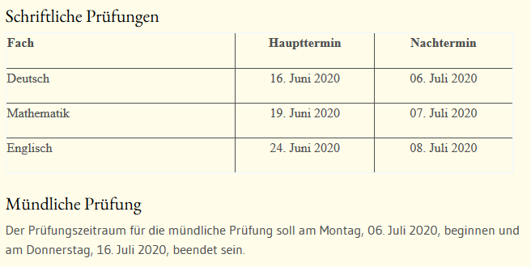
Termine

Slide 11
Termine
Projektprüfung:
Gruppeneinteilung 14.10. – 18.10.
21.10. – 09.11. Themenfindung, Planung, Bestellung von Material…
02. – 06.12. Durchführung und Anfertigung der Präsentation/Reflektion
09.12. – 13.12. Präsentation mit Benotung
Kommunikationsprüfung E: 02. – 06.03.20

Slide 12
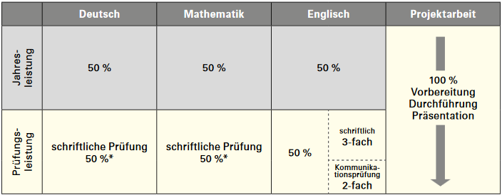
Notenzusammensetzung

Slide 13
Aufbau und Teilbereiche
Projektprüfung WBS und beliebiges Fach
Kommunikationsprüfung Englisch
Schriftliche Prüfung D,M,E
Mündliche Prüfung D,M

Slide 14
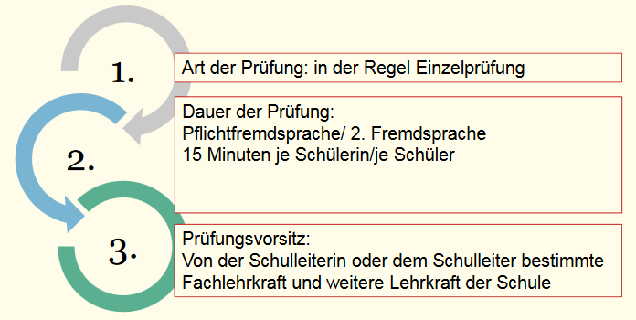
Kommunikationsprüfung E

Slide 15
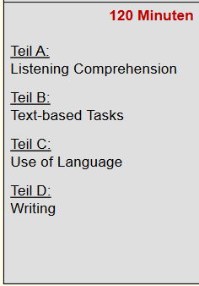
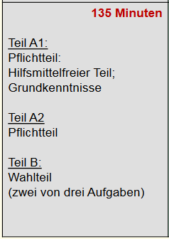
Englisch, Mathe, Deutsch

Slide 16
Weitere Informationen
https://km-bw.de/ -> Schule ->Novellierte Abschlussprüfungen

